Slide 1

Česká republika
Půdní pokryv
Z_103_Česká_republika_Půdní_pokryv
Registrační číslo projektu: CZ.1.07/1.1.38/02.0025
Název projektu: Modernizace výuky na ZŠ Slušovice, Fryšták, Kašava a Velehrad
Tento projekt je spolufinancován z Evropského sociálního fondu a státního rozpočtu České republiky.
Autor: Mgr. Miluše Šafářová
Škola: Základní škola Fryšták, okres Zlín, příspěvková organizace

Slide 2
Anotace:
Digitální učební materiál je určen pro seznámení žáků s půdním pokryvem České republiky, pro pochopení významnosti půdy pro člověka.
Materiál rozvíjí nové znalosti a procvičuje vědomosti z nižších ročníků.
Je určen pro předmět zeměpis, 8. ročník.
Tento materiál vznikl jako doplňující materiál k učebnici: Zeměpis naší vlasti: Učebnice zeměpisu pro základní školy a víceletá gymnázia pro
8. nebo 9. ročník. Praha: Nakladatelství České geografické společnosti,
s. r. o., 2009. ISBN 978-80-86034-85-0

Slide 3

Co je půda?
Jaký má význam pro člověka?
Půda je nejsvrchnější část zemského povrchu.
Půda je základní prostředek lidské obživy.

Slide 4
Půdotvorní činitelé
Umožňují vznik půdy
Člověk
Zvětrávání
Reliéf
Nadmořská výška
Klima
Podnebí
Půdní organismy
Vegetace
Podzemní voda
Vznik půdy je
složitý proces.

Slide 5
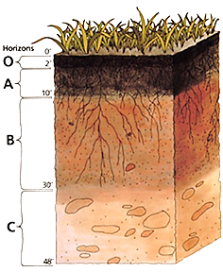
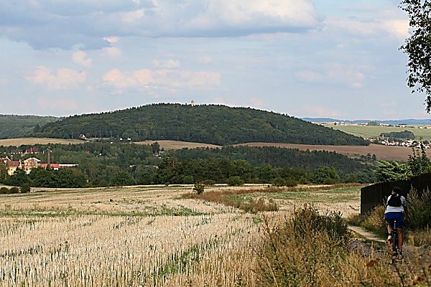
Složení půdy
Neživé složky
Zvětralina
mateční horniny
Půdní voda
Půdní vzduch
Odumřelé části
rostlin a živočichů
(humus)
Živé složky
Kořeny živých
rostlin
Mikroorganismy,
řasy, bakterie,
plísně, houby
Drobní
živočichové
Půdní profil (souhrn půdních horizontů)
O = nadložní organický horizont
A = humusový horizont
B = horizont obohacený o látky z A
C = půdotvorný substrát, vzniká z něho půda

Slide 6
Úkol: Vysvětli rozdíl mezi hlínou, humusem a půdou.
Hlína
Soudržná zemina z částic menších než
2 mm
Použití: zemědělství, keramika, cihly…
Humus
Soubor odumřelých organických látek rostlinného i živočišného původu
Nejúrodnější část půdy
Půda
Nejsvrchnější vrstva zemské kůry
Osahuje vodu, vzduch, organismy
Prostředí lidí, živočichů, rostlin

Slide 7
Půdní druhy
Písčité
hlinitopísčité
- lehké, dobře
propouští vodu
- vysychají
- pro nenáročné
plodiny
- Severní Čechy
- jihočeské
pánve
Písčitohlinité
hlinité
- nejúrodnější
- převažují v ČR
- nížiny
- Plzeňsko
- východní
Morava
- Slezsko
Jílovitohlinité
jílovité
- špatná
propustnost
- podkrušnohor.
pánve
- pahorkatiny
- vrchoviny
moravských
Karpat
Kamenité
horské
oblasti
vápencové
oblasti
Moravský
kras
Český kras
Půdy podle zrnitosti.

Slide 8
podle půdního profilu, množství humusu, závisí na nadmořské výšce
Půdní typy
Černozemě
Nejúrodnější, vysoký obsah humusu, teplé a suché nížiny
Polabí, Poohří, moravské úvaly
Hnědozemě
Úrodné, mají menší obsah humusu než černozemě
Nižší stupně pahorkatin, okraje nížin
Hnědé půdy
Nejrozšířenější, středně až méně úrodné
Pahorkatiny, vrchoviny, okraje horských oblastí
Podzoly
Málo úrodné, porostlé většinou jehličnatými lesy
Chladné a vlhké horské oblasti, vyšší vrchoviny
Ostatní půdy
Nivní půdy – náplavy řek, rendziny – vápenaté půdy,
rašeliništní půdy, lužní půdy…

Slide 9
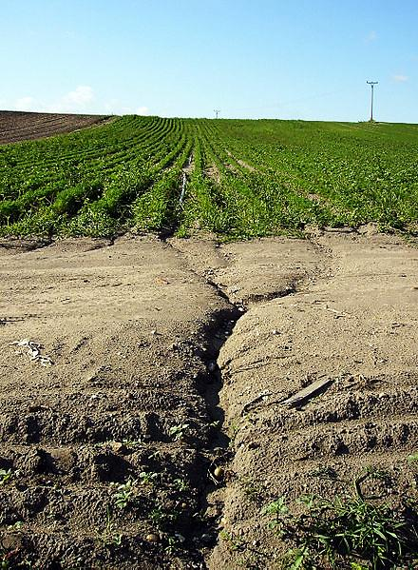
Úkol: Co je eroze půdy?
Jak ohrožuje ornou půdu?
Eroze půdy je postupné rozrušování
půdy a přenos jejich částic na jiná místa.
Erozi způsobuje:
voda, vítr, sníh, led,
pohyb nezpevněných usazenin…
člověk - nevhodným rozmístěním plodin,
nesprávnou orbou, odlesněním svahů…
Jak ohrožuje ornou půdu?
Dochází k odnosu humózní vrstvy
a snižuje se tak úrodnost.
Eroze způsobená nesprávnou orbou

Slide 10
Využití půdy v České republice

Slide 11
Úkol: Odpovídej na otázky.
1) Jaký půdní typ je v České republice nejrozšířenější?
Hnědé půdy.
2) Které půdy jsou nejúrodnější?
Černozemě.
3) Jaký je rozdíl mezi půdními druhy a půdními typy?
Půdní druhy - půdy podle zrnitosti (písčité, hlinité, jílovité).
Půdní typy - půdy podle stavby půdního profilu a podle obsahu humusu, závisí na nadmořské výšce (černozemě, hnědozemě, hnědé půdy, podzoly, ostatní půdy).
4) Ve kterých oblastech jsou půdy kamenité?
V horských oblastech.
5) Jak vzniká eroze? Proč je nebezpečná?
Vzniká působením vody, větru, člověka…
Odnáší jemnozrnný materiál, snižuje úrodnost.
6) Jak se zvyšuje úrodnost půdy?
Hnojením.
7) Proč je půda základním prostředkem obživy?

Slide 12
Pro bystré hlavy
Které pojmy patří k sobě?
Nápověda: např. 4 + 7 +… = Půdní druhy
1) Černozemě
……………………..
Půdotvorní činitelé .
6) Vegetace
Půdotvorní činitelé .
11) Podnebí
2) Podzemní voda
……………………..
12) Jílovité
Půdotvorní činitelé .
7) Hlinité
……………………..
3) Zvětrávání
Půdotvorní činitelé .
13) Hnědé půdy
Půdotvorní činitelé .
8) Člověk
……………………..
……………………..
14) Kamenité
4) Písčité
9) Hnědozemě
……………………..
……………………..
5) Podzoly
15) Půdní organismy
……………………..
10) Nadmořská výška
Půdotvorní činitelé .
Půdotvorní činitelé .
Půdní typy………...
Půdní druhy .…….
Půdotvorní činitelé .

Slide 13
Použité zdroje
Soubor:Black dirt in Black Dirt Region.jpg Skočit na: Navigace, Hledání. In: Wikipedia: the free encyclopedia [online]. San Francisco (CA): Wikimedia Foundation, 27.12.2008 [cit. 2013-01-14]. Dostupné z: http://cs.wikipedia.org/wiki/Soubor:Black_dirt_in_Black_Dirt_Region.jpg
Zeměpis České republiky. Praha: Nakladatelství České geografické společnosti, s. r. o., 2003. ISBN 80-86034-53-4.
Soubor:BrownSoil.jpg. In: Wikipedia: the free encyclopedia [online]. San Francisco (CA): Wikimedia Foundation, 4.6.2007 [cit. 2013-01-14]. Dostupné z: http://cs.wikipedia.org/wiki/Soubor:BrownSoil.jpg
Soubor:Polabi zemedelstvi.JPG. In: Wikipedia: the free encyclopedia [online]. San Francisco (CA): Wikimedia Foundation, 25.9.2009 [cit. 2013-01-14]. Dostupné z: http://cs.wikipedia.org/wiki/Soubor:Polabi_zemedelstvi.JPG
File:Svitava mezi Bílovicemi a Brnem.jpg. In: Wikipedia: the free encyclopedia [online]. San Francisco (CA): Wikimedia Foundation, 11.8.2008 [cit. 2013-01-14]. Dostupné z: http://commons.wikimedia.org/wiki/File:Svitava_mezi_B%C3%ADlovicemi_a_Brnem.jpg?uselang=cs
Soubor:Velka destna 001.jpg. In: Wikipedia: the free encyclopedia [online]. San Francisco (CA): Wikimedia Foundation, 29.6.2007 [cit. 2013-01-14]. Dostupné z: http://cs.wikipedia.org/wiki/Soubor:Velka_destna_001.jpg
Soubor:Přírodní rezervace Uhliska - foto 2, Horní Štěpánov, okres Prostějov.jpg. In: Wikipedia: the free encyclopedia [online]. San Francisco (CA): Wikimedia Foundation, 11.10.2009 [cit. 2013-01-14]. Dostupné z: http://cs.wikipedia.org
/wiki/Soubor:P%C5%99%C3%ADrodn%C3%AD_rezervace_Uhliska_-_foto_2,_Horn%C3%AD_%
C5%A0t%C4%9Bp%C3%A1nov,_okres_Prost%C4%9Bjov.jpg
Soubor:Pohled z Hazmburku, těžba vápence u Úpohlav.JPG. In: Wikipedia: the free encyclopedia [online]. San Francisco (CA): Wikimedia Foundation, 20.2.2011 [cit. 2013-01-14]. Dostupné z: http://cs.wikipedia.org/wiki/Soubor:
Pohled_z_Hazmburku,_t%C4%9B%C5%BEba_v%C3%A1pence_u_%C3%9Apohlav.JPG
Soubor:Wheat close-up.JPG. In: Wikipedia: the free encyclopedia [online]. San Francisco (CA): Wikimedia Foundation, 20.9.2005 [cit. 2013-01-14]. Dostupné z: http://cs.wikipedia.org/wiki/Soubor:Wheat_close-up.JPG
File:Zandverstuiving hoge veluwe 3.jpg. In: Wikipedia: the free encyclopedia [online]. San Francisco (CA): Wikimedia Foundation, 9.6.2005 [cit. 2013-01-14]. Dostupné z: http://commons.wikimedia.org/wiki/
File:Zandverstuiving_hoge_veluwe_3.jpg?uselang=cs
File:Beroun, Hostim, skalní vrstvy.JPG. In: Wikipedia: the free encyclopedia [online]. San Francisco (CA): Wikimedia Foundation, 15.2.2009 [cit. 2013-01-14]. Dostupné z: http://commons.wikimedia.org/wiki/File:Beroun,_
Hostim,_skaln%C3%AD_vrstvy.JPG?uselang=cs

Slide 14
Použité zdroje
Soubor:Close up grapes.jpg. In: Wikipedia: the free encyclopedia [online]. San Francisco (CA): Wikimedia Foundation, 9.5.2005 [cit. 2013-01-14]. Dostupné z: http://cs.wikipedia.org/wiki/Soubor:Close_up_grapes.jpg
File:Perunapelto Nakkila.JPG. In: Wikipedia: the free encyclopedia [online]. San Francisco (CA): Wikimedia Foundation, 8.7.2009 [cit. 2013-01-14]. Dostupné z: http://commons.wikimedia.org/wiki/File:Perunapelto_Nakkila.JPG?uselang=cs
File:Bohemian landscape.jpg. In: Wikipedia: the free encyclopedia [online]. San Francisco (CA): Wikimedia Foundation, 27.10.2010 [cit. 2013-01-14]. Dostupné z: http://commons.wikimedia.org/wiki/File:Bohemian_landscape.jpg?uselang=cs
File:Brassica napus 002.JPG. In: Wikipedia: the free encyclopedia [online]. San Francisco (CA): Wikimedia Foundation, 12.9.2010 [cit. 2013-01-14]. Dostupné z: http://commons.wikimedia.org/wiki/File:Brassica_napus_002.JPG?uselang=cs
File:An assortment of food.tiff. In: Wikipedia: the free encyclopedia [online]. San Francisco (CA): Wikimedia Foundation, 25.8.2012 [cit. 2013-01-14]. Dostupné z: http://commons.wikimedia.org/wiki/File:An_assortment_of_food.tiff?uselang=cs
Soubor:Chlum (416 m) od Mikulky, 18. 8. 2007.jpg. In: Wikipedia: the free encyclopedia [online]. San Francisco (CA): Wikimedia Foundation, 2.1.2008 [cit. 2013-01-14]. Dostupné z: http://cs.wikipedia.org/wiki/Soubor:Chlum_%28416_m%29_od_Mikulky,_18._8._2007.jpg
Soubor:Eroze u Prerova nad Labem.jpg. In: Wikipedia: the free encyclopedia [online]. San Francisco (CA): Wikimedia Foundation, 16.6.2008 [cit. 2013-01-14]. Dostupné z: http://cs.wikipedia.org/wiki/Soubor:Eroze_u_Prerova_nad_Labem.jpg
Soubor:Soil profile.jpg. In: Wikipedia: the free encyclopedia [online]. San Francisco (CA): Wikimedia Foundation, 24.11.2004 [cit. 2013-01-14]. Dostupné z: http://cs.wikipedia.org/wiki/Soubor:Soil_profile.jpg
File:Obcina Mare3.jpg. In: Wikipedia: the free encyclopedia [online]. San Francisco (CA): Wikimedia Foundation, 26.8.2009 [cit. 2013-01-14]. Dostupné z: http://commons.wikimedia.org/wiki/
File:Obcina_Mare3.jpg?uselang=cs

